Slide 1
軟體專利簡介及標的適格性
智慧財產及商業法院
顏俊仁
115年10月17日

Slide 2
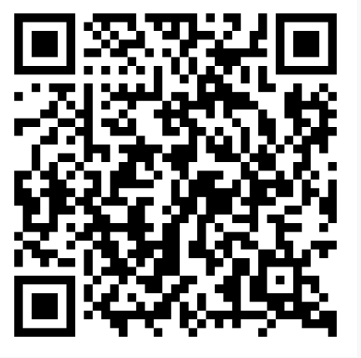
電腦軟體相關發明專利審查實務
下載：
第12章電腦軟體相關發明(2021年7月1日施行版)
https://www.tipo.gov.tw/tw/patents/436-6354.html

Slide 3
電腦軟體及軟體專利

Slide 4
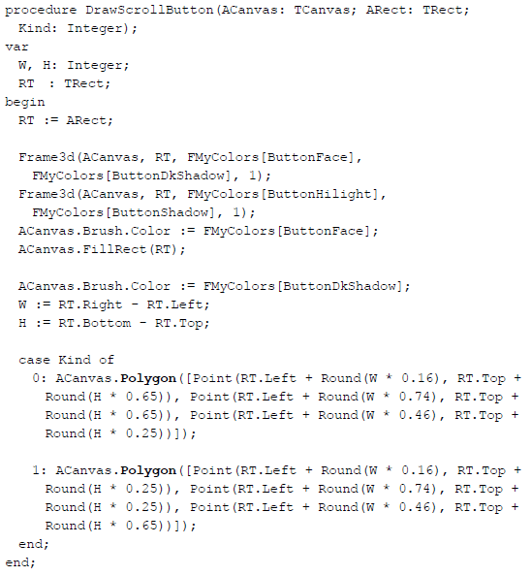

專利權與著作權
著作權
http://1.bp.blogspot.com/-YrWEizfL0Aw/TYbdp-AVeII/AAAAAAAAF60/Onh835W-tvE/s1600/write.jpg
保護理念之外在表現形式(表達)
  電腦程式著作
    原始碼
    目的碼
From 陳昇瑋，Delphi 深度歷險

Slide 5

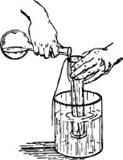
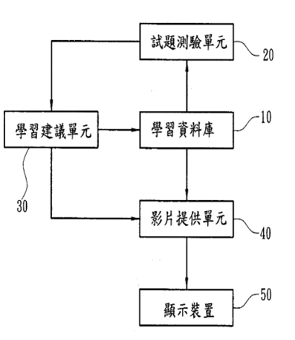
專利權與著作權
一種自我評量回饋的影音學習系統，包括有：
一學習資料庫，儲存有複數試題以及複數學習影片，每一該試題與每一該學習影片分別具有相對應一學習單元的一學習單元標記；
一試題測驗單元，自該學習資料庫擷取至少一試題，並於該試題被測驗後產生一測驗結果；
一學習建議單元，連接該試題測驗單元取得該測驗結果，由該測驗結果產生一學習建議資訊，該學習建議資訊包含該測驗結果中答題錯誤的該試題；
一影片提供單元，連接該學習建議單元，依該學習建議資訊的該試題自該學習資料庫中搜尋具相同該學習單元標記的該學習影片。
專利權
+
https://pixabay.com/
https://pixabay.com/
保護理念之具體實施
  系統、裝置、電腦程式產品
  方法

Slide 6
電腦軟體
什麼是電腦軟體
軟體（英語：software）是一系列按照特定順序組織的電腦資料和指令，是電腦中的非有形部分。電腦中的有形部分稱為硬體，由電腦的外殼及各零件及電路所組成。電腦軟體需有硬體才能運作，反之亦然，軟體和硬體都無法在不互相配合的情形下進行實際的運作。
一般來說，電腦軟體劃分為程式語言、系統軟體、應用軟體和介於這兩者之間的中介軟體。其中系統軟體為電腦使用提供最基本的功能，但是並不針對某一特定應用領域。而應用軟體則恰好相反，不同的應用軟體根據使用者和所服務的領域提供不同的功能。【維基百科】
電腦軟體是…
  一系列資料與指令的組合
  必須有硬體互相配合運作
  電腦軟體有層級分別，自泛用的系統軟體至專用的應用軟體，提供不同的功能

Slide 7
電腦軟體相關發明(軟體專利)
什麼是電腦軟體相關發明
凡申請專利之發明實現時以利用電腦軟體為必要者，為電腦軟體相關發明
場景
目的
輸入資料
硬體
企業稅務資源計畫系統
軟體
用戶登錄模組
資料獲取模組
資料分析處理模組
結果輸出模組
手段
業務執行層
稅務審批層
分析管控層
輸出資料
功效
功效

Slide 8
軟體專利3件事
簡單變更
可據以實現
發明定義

Slide 9








電腦軟體與專利
專利法第一條 為鼓勵、保護、利用發明、新型及設計之創作，以促進產業發展，特制定本法。
工業
農業
交通
醫療
金融
法律
家庭
專利法第二十一條 發明，指利用自然法則之技術思想之創作。

Slide 10



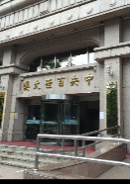
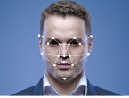
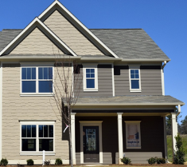
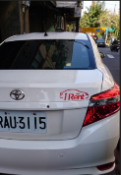

軟體專利特性
停車位管理系統
https://newtalk.tw/news/view/2019-09-12/298051
https://www.aiotcloud.net/media/singl.php?aid=339&cid=2
圖片來源：https://pixabay.com/
行動支付系統
影音通話系統
圖片來源：Google地圖
健康管理系統
汽車共享系統
https://cnews.com.tw/%E6%89%8B%E6%A9%9F%E6%94%AF%E4%BB%98%E4%B8%8D%E5%A4%A0%E7%9C%8B%EF%BC%81nec%E9%96%8B%E7%99%BC%E4%BA%BA%E8%87%89%E8%BE%A8%E8%AD%98%E7%B5%90%E5%B8%B3/
https://disp.cc/b/733-9T1S
10
圖片來源：https://pixabay.com/ 、https://pxhere.com/

Slide 11
軟體專利特性特性
商業
紅利點數管理系統
商業
無人商店管理系統
餐飲
遠端訂餐系統
商業
直播即時銷售系統
交通
車流估算系統
商業
網路消費行銷系統
人工智慧
農業
咖啡栽培環境檢測系統
保險
海外旅遊不變險理賠系統
物聯網
大數據
區塊鏈
照護
照護通報平台
保險
保險核保系統
雲端運算
監控
無人機監視系統
銀行
理財專員推薦系統
醫療
神經認知功能評估系統
銀行
信用資訊評價系統
醫療
病歷資料共享系統

Slide 12
軟體專利特性
檢康管理(按時服藥、運動建議…)
解決交通問題(尋找可用車輛)
辨識通話內容可信度
解決停車問題
立即支付結帳
個人消費帳本
資料存取規則(人為規則)
通用技術(資料庫存取)
資料擷取技術
資料分析技術
資料調校技術
資訊安全技術
人工智慧
物聯網
大數據
雲端
區塊鏈
即時及歷史健康相關資訊(生物訊號、運動紀錄、病歷資料、天氣資訊…)
共享汽車資訊(位置、使用者、時間…)
臉部影像資料、可信度歷史資料
停車位即時資訊、停車偵測資訊
消費資訊、交易連線資訊

Slide 13
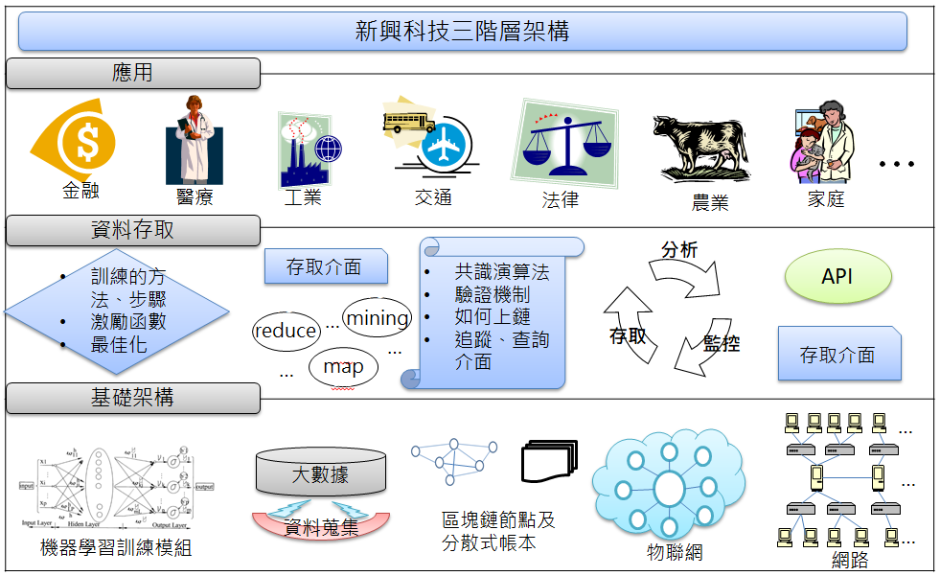
軟體專利特性-專利審查角度
巨觀
軟體專利三階層架構
微觀
13

Slide 14
軟體專利特性-類型
電腦軟體專利申請類型
強
特定裝置或裝置伴隨控制
軟體控制裝置運作
陶瓷3D列印裝置
觸控顯示裝置
可攜式身份識別裝置
用於半導體元件的散熱器
觸控筆
電子輔助揀貨系統
自動調整輸出影像解析度系統
屏下式指紋感測裝置
半導體元件的檢測裝置
能夠避免無效的記憶體儲存區塊交換之方法
多個虛擬主機之整合系統
硬體控制力
人為安排
資訊科技
家教管理系統
推薦購物系統
寵物險快速理賠服務系統
雲端社群預約點餐裝置
金融操作評分系統
人格特質分析系統
基於資訊安全的三方驗證
數位身分證之全自動資料讀取裝置
智能化核對身分系統
結合擴增實境應用的區塊鏈介面
利用影像辨識輔助岩心影像產生
無人機飛航管理系統
弱
弱
強
軟體控制力

Slide 15
軟體專利特性-類型
人為安排
弱
硬體是人為安排之工具
軟硬體交互作用
單純利用電腦實現人為規則，實質仍為人為規則本身的發明
金融科技
車流估算系統
咖啡栽培環境檢測系統
神經認知功能評估系統
病歷資料共享系統
硬體控制力
人為規則、人為安排
具體實現資訊處理
人為安排
自然法則以外之規律或人為規則
數學公式或數學方法
人類的精神或心智活動
商業模式
遠端訂餐系統
無人商店管理系統
文檔摘要產生系統
直播即時銷售系統
無
無
弱
軟體控制力

Slide 16
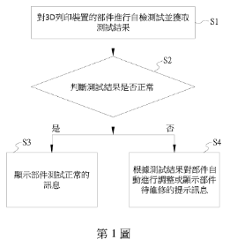
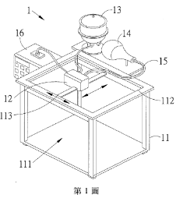
電腦軟體與專利
特定裝置
軟體控制裝置
一種陶瓷3D列印裝置，其包含：
一列印室，係具有一列印空間並形成一開口，且該列印室包含一活動軸，其係可活動地橫亙設於該開口上；
一列印噴頭，係可活動地設於該活動軸上；
一儲存槽，係設於該開口之一側，且儲存一陶瓷漿，並供應該陶瓷漿予該列印噴頭；
一發光單元，係設於該開口之一側；
二光纖，各該光纖之一端係連接該發光單元，而另一端則分別
位於該列印噴頭
之兩側；以及
一控制器，係
設於該開口之一
側，且連接該列
印噴頭。
一種3D列印裝置之自檢系統，包括：
一測試模組，對該3D列印裝置之一部件進行自檢測試並獲取一測試結果；以及
一判斷模組，電性連接該測試模組，用於判斷該測試結果是否正常；其中，若判斷結果為是，則顯示該部件測試之一正常訊息，若判斷結果為否，則根據該測試結果對該部件自動進行調整或顯示該部件待維修之一提示訊息；其中，該測試模組更包括：
一移動設定單元，
控制X、Y或Z軸之該
部件驅動一噴頭回歸
至一初始位置，並設
定該噴頭於X、Y或Z
軸上移動之一目標位
置，其中該部件係一
步進馬達；
以及一計時單元，
計算該噴頭從該初始
位置移動至該目標位
置之一實際時間。
儲存槽
控制器
發光單元
光纖
噴頭
開口
活動軸
列印室

Slide 17
電腦軟體與專利
資訊科技
商業方法
一種判斷水果是否應採收的方法，包含：
一水果特徵擷取模組，利用複數感測器及攝影機，收集一水果的形狀、大小、顏色、斑塊、重心、共振頻率參數等資料；
一影像處理模組，將該攝影機所拍攝之水果影像利用影像處理技術將該水果之邊界、顏色、斑塊清晰化；
一神經網路判斷模組，將該水果分類為過熟、成熟及不成熟三類，若為成熟，則應採收。
一種預測水果何時應採收的方法，依據在一果樹上的水果的外觀，判斷該水果成熟的程度，據以預估採收時間。
一種預測水果何時應採收的方法，包含一神經網路預測模型，該神經網路預測模型預測一果樹上的水果的成熟度，依據該水果成熟度判斷何時應採收。

Slide 18
電腦軟體與專利
一種提高銷售額的方法，其應用於大賣場中，步驟如下：
預先分析消費者的消費習慣關聯性；
將該分析之關聯產品放置於同一區塊。
一種提高銷售額的方法，其應用於大賣場中，步驟如下：
運用電腦預先分析消費者的消費習慣關聯性；
將該關聯的產品放置於同一區塊。
一種提高銷售額的方法，其應用於大賣場中，步驟如下：
拍攝消費者的影像，儲存在一大數據資料庫；
利用一資料自動蒐集模組，收集消費者的消費習慣；
利用一資訊分析模組，經資料探勘及知識萃取將該消費者影像及消費習慣進行分類及分析；
運用一人工智慧伺服器，經機器學習模組訓練後，預測各類消費者的消費習慣關聯性；
將該消費習慣關聯性之關聯產品放置於同一區塊並提供消費者個人化消費建議。

Slide 19
電腦軟體基準所稱之電腦軟、硬體
硬體
軟體
  電腦、嵌入式電腦、手機、智慧型手機、平板、數位相機…
  處理器、記憶體、繪圖單元…
  網路、網際網路…
  印表機、3D印表機…
  螢幕、顯示器…
  數位控制工具機、機器人…
  …
  作業系統、系統程式…
  資料庫、知識庫
  程式模組、機器學習模組
  輸入單元、輸出單元
  加密元件、壓縮元件
  使用者介面、訊息通知介面
  人事系統、銷售管理系統
  資訊平台、商品販售平台
  …

Slide 20
技術的流動
是利用技術領域的手段去解決問題而產生技術功效
是技術的考量，有技術目的的去發明並以技術去實現
技術手段、技術問題、技術功效的綜合考量
進
明
一種提高銷售額的方法，其應用於一大賣場中，步驟如下：
預先以一消費預測模型預測消費者的消費習慣關聯性；
將該分析之關聯商品放置於同一區塊。
步
確
性
性
適格性
該消費預測模型統計過去一年該大賣場商品的銷售量，將排名前三名之商品視為該關聯商品。
該消費預測模型利用一大數據模組收集資料，將該資料輸入一人工智慧模型預測該關聯商品。
該消費預測模型包含，
一攝影模組，拍攝消費者的影像，儲存在一大數據資料庫；
一資料自動蒐集模組，利用該資料自動蒐集模組，收集消費者的消費習慣；
一資訊分析模組，利用該資訊分析模組，經資料探勘及知識萃取將該消費者影像及消費習慣進行分類及分析；
一人工智慧伺服器，運用該人工智慧伺服器，經機器學習模組訓練後，預測各類消費者的消費習慣關聯性；
將該消費習慣關聯性之關聯產品放置於同一區塊並提供消費者個人化消費建議。

Slide 21
技術的流動
§21 發明，指利用自然法則之技術思想之創作


現行基準在試圖解決適格性判斷容易流於主觀的問題，審查標準仍依技術的考量為依歸
大多數案子將會以先前技術做比對，增進審查品質(進步性)
技術盒子


專利制度保護技術內涵的原則不變，技術是什麼，則依據國際趨勢
技術的判斷像一個技術盒子的流動，什麼時候被打開，依據審查基準、審查經驗及審查當時概念
技術盒子在審查過程中一定會被打開作判斷，可能是適格性、明確性、可據以實現性及進步性的判斷時期
進
明
步
確
性
技術
性
適格性

Slide 22
電腦軟體專利要件

有沒有別人沒有的
有沒有產生技術效果
  無法預期之功效
  有利功效
  有助於技術效果的特徵
厲不厲害
(依客觀證據)
處理什麼揭露夠不夠
如何運作揭露夠不夠
資料關係揭露夠不夠

夠不夠
有沒有控制機器、有沒有技術性質
有沒有硬體、有沒有軟體、有沒有協同運作
有沒有特定之資訊處理
  有沒有揭露處理什麼
  有沒有揭露如何處理

有沒有

Slide 23
軟體相關發明
發明定義

Slide 24
發明定義
通則
軟體基準
不符發明定義的態樣
判斷原則
自然法則本身
判斷步驟
單純的發現
判斷是否屬於明顯(不明顯)符合發明定義
違反自然法則者
非利用自然法則者
判斷藉助電腦軟體之資訊處理是否係利用穎體資源具體實現
非技術思想者
技能
單純的資訊揭示
單純的美術創作

Slide 25
不符發明定義
發明定義 / 專利標的適格性 / 發明整體具技術性
利用自然法則
技術思想
違反專利法第21條類型
自然法則本身
單純發現
  發現自然界中已知物之特性的行為本身並無技術性
違反自然法則者
  違反能量守恆定律的永動機
非利用自然法則
  人為安排、數學公式、人為規則、程式語言、商業方法
  人為安排的工具使用
非技術思想
  單純資訊揭示
軟體觀點(藉助電腦軟體之資訊處理係利用硬體資源具體實現)
  藉由電腦軟、硬體資源協同運作
  依據資訊處理目的建構出特定資訊處理

Slide 26
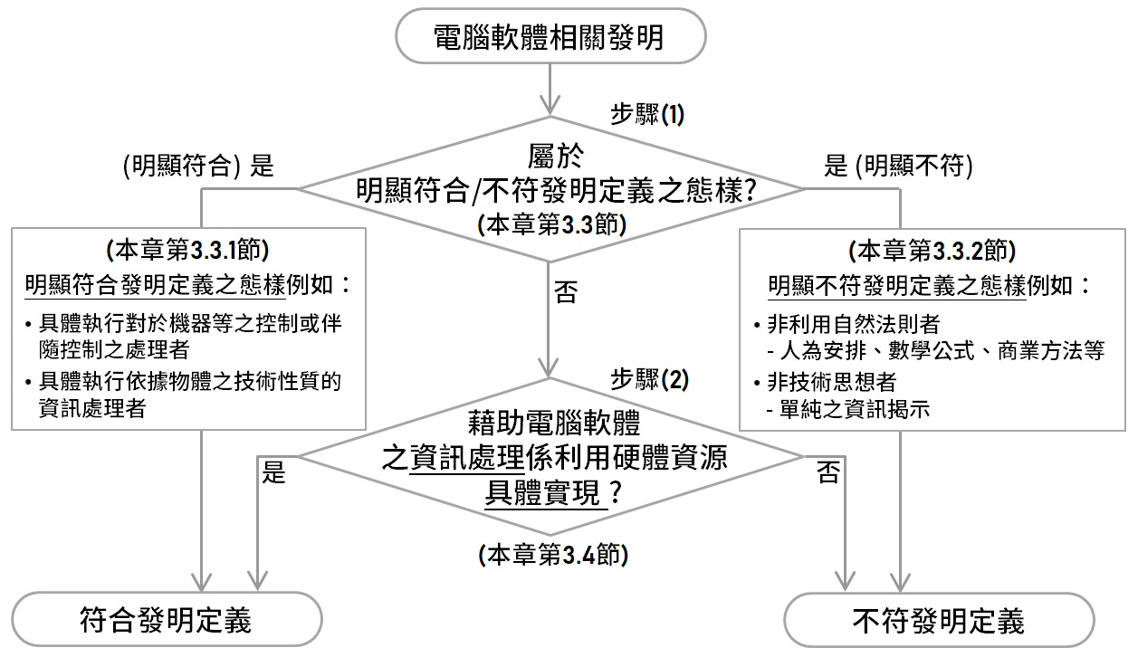
電腦軟體發明定義
判斷對象：
審查人員應先確定申請專利之發明的範圍，於解釋請求項時，得審酌說明書及圖式，惟不得將說明書或圖式有揭露但請求項未記載之內容引入請求項。
判斷步驟：

Slide 27
軟體專利特性
申請專利範圍：
技術手段
硬體元件
軟體元件
  控制機器、技術性質之資訊處理
  軟硬體協同之資訊處理
混合型請求項
非利用自然法則
人為安排
自然法則以外的知規律或人為規則
數學公式或數學方法
人類的精神或心智活動
僅利用前述者
非技術思想
技能
單純資訊揭示
發明專利審查基準 通則
電腦軟體相關發明 專章

Slide 28


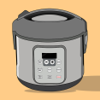
電腦軟體發明定義
明顯符合發明定義之態樣
具體執行對於機器等之控制或伴隨控制之處理者
①/③
控制機器
基於控制對象之機器等或與控制對象相關連之機器等的構造、構件、組成、作用、功能、性質、特性或作動等，而對前述機器等進行控制者
一種網路伺服器，包含；
一接收裝置，自複數使用者端接收該等使用者端儲存之使用者行事曆資訊；
一處理裝置，基於該使用者行事曆資訊，推算出使用者到家時間；
一設定裝置，基於該推算出之使用者到家時間，設定在使用者到家時間前可完成煮飯之時間點；以及
一啟動裝置，依據該時間點指示電鍋開始煮飯。
接收裝置
處理裝置
啟動裝置
設定裝置

Slide 29
電腦軟體發明定義
明顯符合發明定義之態樣
具體執行對於機器等之控制或伴隨控制之處理者
②/③
控制機器
依據機器等之使用目的，為具體實現其作動而對前述機器等進行控制者
一種電力控制系統，用於將一發電裝置產生之電力售予一商用電力系統、購買該商用電力系統之系統電力並傳送至一蓄電池及一電氣設備、將該發電裝置所產生之電力蓄電至該蓄電池，以及將該蓄電池之電力放電至該電氣設備，該電力控制系統包含：
一伺服器，具有一電力價值計算模組，係依據該電氣設備之預測使用電量及該發電裝置之預測發電量，計算出各時間帶之電力價值，當該蓄電池之蓄電量足以負擔該預測使用電量時，該電力價值係以可賣電之該發電裝置之發電量乘以賣電單價，與無須買電之系統電力量乘以買電單價加總計算；以及
一電力控制裝置，透過一網路連接至該伺服器並具有一電力控制部，該電力控制部係當該電力價值計算模組所計算之電力價值高於預定值之時間帶，進行賣電、蓄電、放電但限制買電。
電力控制系統
伺服器
電力價值計算模組
電力控制裝置
電力控制部
發電裝置
蓄電池
電氣設備
商用電力系統

Slide 30

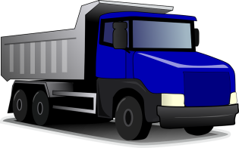
電腦軟體發明定義
明顯符合發明定義之態樣
具體執行對於機器等之控制或伴隨控制之處理者
③/③
控制機器
對於包含有複數個相關連機器之系統進行整合式控制者
一種貨物配送方法，係用於一貨物配送系統，該貨物配送系統包含一物流車及一無人機，該物流車具有一貨物配送裝置，用於自動將貨物裝載至該無人機上，該物流車並具有供該無人機起降之空間，且該貨物配送裝置及該無人機可與一管理伺服器相互通訊，該貨物配送方法係依據該管理伺服器之指令至少執行一次下列步驟：
(a)該貨物配送裝置裝載貨物至位於該空間內之該無人機上；
(b)該無人機飛行至貨物配送地並卸載該貨物；
(c)該無人機飛行回到該物流車並降落於該空間內。

Slide 31
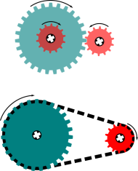
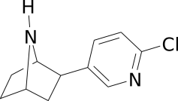


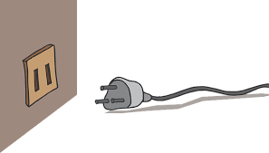
電腦軟體發明定義
明顯符合發明定義之態樣
具體執行依據物體之技術性質的資訊處理者
技術性質
技術性質係指物體之物理性質、化學性質、生物學性質、電性等性質，例如引擎轉速、壓延溫度、基因序列與性狀表現的關係、元素間的物理或化學結合關係等。
具體執行依據物體之技術性質的資訊處理者：
(1)對於表現出物體技術性質的數值、圖像等資訊，基於其技術性質執行計算或處理，以獲得數值、圖像等資訊者；
(2)利用物體狀態與其相對應現象間的技術上相關關係進行資訊處理者。

Slide 32




電腦軟體發明定義
明顯符合發明定義之態樣
具體執行依據物體之技術性質的資訊處理者
①/②
技術性質之資訊處理
對於表現出物體技術性質的數值、圖像等資訊，基於其技術性質執行計算或處理，以獲得數值、圖像等資訊者
一種分析心電圖訊號之方法，包含下列步驟：
將心臟活動訊號轉換為時域上具有數位值之QRS複合波；
將該QRS複合波以相反之時序通過一高通濾波器；
取得通過該高通濾波器後輸出之數值；以及
比較該數值與一預設高頻值。

Slide 33
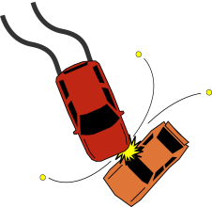



電腦軟體發明定義
明顯符合發明定義之態樣
具體執行依據物體之技術性質的資訊處理者
②/②
技術性質之資訊處理
利用物體狀態與其相對應現象間的技術上相關關係進行資訊處理者
一種用於預防二次車禍發生之電腦程式產品，經電腦載入後可執行下列步驟：
依據一車輛之終端機所傳送之該車輛加速度及速度資料，確認該車輛遭受撞擊且已停止；
分析鄰近該車輛之其他車輛的速度是否降低，以判斷該車輛是否發生車禍；
傳送發生車禍之資訊給鄰近該車輛之其他車輛。

Slide 34
電腦軟體發明定義
明顯不符發明定義之態樣
非利用自然法則者
(1)人為安排（artificial arrangement），例如程式語言
(2)自然法則以外之規律或人為規則，例如遊戲或運動之規則或方法、經濟法則等
(3)數學公式或數學方法，例如快速傅立葉變換之方法
(4)人類的精神或心智活動，例如法律文件的撰寫
(5)僅利用前述(1)至(4)者，例如商業方法的實現

Slide 35




電腦軟體發明定義


一種使對奕者遠距下棋的方法，係反覆進行下列步驟：
輪到其中之一對奕者下棋時，利用聊天系統傳送該對奕者之棋步給另一對奕者；
輪到另一對奕者下棋時，利用該聊天系統接收該另一對奕者之棋步。
一種網路抽獎方法，包含下列步驟；
將複數抽獎券發送給複數參加者，且該些抽獎券均具有一條碼，該條碼係對應於一抽獎網頁之網址；
由該些參加者至該抽獎網頁進行登錄；以及
由一伺服器於已登錄之參加者中隨機選取特定數量得獎者。
請求項所載之發明，雖然有運用聊天系統作為技術手段，但就請求項整體而言，其僅是進行讓相隔兩地對奕者交互下棋之人為安排的方法，不符發明之定義。
請求項所載之發明，雖有使用網頁、伺服器作為技術手段，但就請求項整體而言，屬於抽獎流程的人為安排，前述技術手段僅是作為人為安排之工具使用，不符發明之定義。

Slide 36
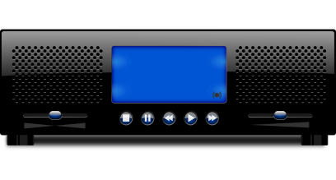
電腦軟體發明定義
明顯不符發明定義之態樣
非技術思想者
申請專利之發明僅為單純之資訊揭示時，其本身並非技術思想之創作，不符合發明之定義。單純之資訊揭示，係指僅以所揭示之資訊內容為特徵，並以資訊揭示為主要目的者。
一種具有訊息提示功能的影音播放裝置，包含：
一儲存構件，存放複數可執行功能的詳細說明；
一顯示構件，在外接顯示器上顯示該些可執行功能，及該些可執行功能的詳細說明。
…………….

Slide 37
電腦軟體發明定義
藉助電腦軟體之資訊處理係利用硬體資源具體實現
(簡稱軟體觀點)
「藉助電腦軟體之資訊處理係利用硬體資源具體實現」要件，係指藉由電腦軟體與硬體資源之協同運作，依據資訊處理之目的建構出特定的資訊處理裝置或方法。判斷時，審查人員應參酌申請時之通常知識，針對請求項所載電腦軟體與硬體資源協同運作的具體技術手段或步驟，判斷是否依據資訊處理之目的實現特定的資訊處理或計算，據以認定電腦軟體相關發明是否符合前述要件，而為「利用自然法則之技術思想之創作」以符合發明之定義。
是否藉助電腦軟硬體協同運作的具體手段(去實現…)
是否依據資訊處理目的
是否實現特定的資訊處理
(What)處理什麼
處理模組
2W
(how)如何處理
處理架構

Slide 38
電腦軟體發明定義
處理模組：
是否有處理(模組)，若無則不符合
處理模組是否有揭露如何處理。若籠統以「處理」、「計算」來描述，則不符合
處理模組包含預處理、後置處理，若明確揭露處理什麼、如何處理，則符合
輸入
處理
輸出
輸入
處理
輸出
處理
輸出
輸入
處理
輸入
處理
輸出

Slide 39
電腦軟體發明定義
未記載資訊處理
一種資料結構產品，包含：
一組檔案，其中每個檔案有三個欄位，
第一欄位儲存顧客姓名，
第二欄位儲存顧客地址及電話，
第三欄位儲存顧客喜好；
該資料結構產品經電腦執行後讀取上述檔案，並將該些欄位內容顯示於一顯示裝置。
未記載如何資訊處理
〔請求項〕
一種用於文書處理之電腦系統，包含：
一輸入單元，用於輸入一文本資料；
一處理單元，用於對該文本資料進行處理以產生摘要；
一顯示單元，用於顯示該摘要。

Slide 40
電腦軟體發明定義
處理架構
一定要有軟硬體協同共同完成符合資訊處理目的
資料在各個技術元件或裝置、模組中流動、處理，而建構出資訊處理裝置或系統
步驟、方法在各個技術元件或裝置、模組中被執行，而建構出資訊處理裝置或系統
點數贈與
點數
伺服器
儲存裝置
電子郵件
通知受贈者
資料流動建構出資訊處理裝置
一種點數服務方法，係依據顧客在網路商店上所購買之商品金額提供點數，該方法包含下列步驟：
藉由網路將贈予之點數值及受贈人姓名輸入至一伺服器；
該伺服器依該受贈人姓名自一顧客清單儲存裝置中取得該受贈人之電子郵件位址；
該伺服器將該點數值累計至儲存於該顧客清單儲存裝置之該受贈人名下；以及
該伺服器利用該受贈人之電子郵件位址以電子郵件通知該受贈人點數已贈予完成。

Slide 41
電腦軟體發明定義
沒有軟硬體協同
一種計算自然數 n 至 n+k 之總和的裝置，包含下列構件：
一輸入裝置，接收自然數 n 及 k；
一處理器，計算 s=(k+1)(2n+k)/2；及
一輸出裝置，輸出 s。
資料流動建構出資訊處理裝置
一種停車場管理方法，包含下列步驟：
一車輛檢測器在一車輛經過停車場的入口時，從該車輛獲得車輛識別資料，並將該車輛識別資料傳送至一管理裝置；
該管理裝置依據該車輛識別資料產生與該車輛有關的停車資料，並將該停車資料與該車輛識別資料相關聯地記錄在一停車資料管理單元中；
該管理裝置將記錄於該停車資料管理單元中的該停車資料傳送至一繳費機；以及
該繳費機將該停車資料傳送至使用者的可攜式電子裝置。

Slide 42

電腦軟體發明定義
人工智慧模組
人工智慧相關模組視為資訊處理模組
資料在人工智慧模組各層間流動、調校並產出結果，則為特定資訊處理
人工智慧相關模型具有輸入、輸出資料即為特定資訊處理(即人工智慧被視為依特定演算法所建構之資訊處理)
data
資料在神經網路隱藏層的調校
1.一種用於分析住宿聲譽之神經網路系統，該系統使得一電腦依據住宿聲譽之文字資料，而產生關於複數住宿聲譽之量化輸出數值，該系統包含：
一第一神經網路及一第二神經網路，且該第二神經網路之輸入值即該第一神經網路的輸出值；
該第一神經網路具有一特徵擷取神經網路之輸入層至中間層之間之網路，且該特徵擷取神經網路之至少一中間層之神經元數目係小於其輸入層神經元之數目，該特徵擷取神經網路輸入層神經元的數目跟其輸出層的神經元的數目相等，且該特徵擷取神經網路之權重，以其輸入層之輸入值逐漸與輸出層輸出值相等的方式訓練；
該第二神經網路之權重，係在不改變該第一神經網路之權重的前提下進行訓練；
該系統使得該電腦基於在該第一及第二神經網路中所訓練之權重，去執行響應於輸入至該第一神經網路輸入層之住宿聲譽之文字資料中各個特定詞出現的頻率，及該第二神經網路輸出層所輸出之該複數住宿聲譽之量化輸出數值之計算。

Slide 43
電腦軟體發明定義
訓練建立預估模型預測(車流)
1.一種估算一路段ETC收費門通過車輛數之系統，包含：
一資料讀取單元，可自ETC控制站讀取關於該路段ETC收費門通過車輛數之歷史資料；
一神經網路單元，由一處理器建立，並預先使用該路段ETC收費門通過車輛數之歷史資料進行訓練；該神經網路單元具有一輸入層及一輸出層：該輸入層之輸入資料包括在一特定時間點前該路段ETC收費門通過車輛數之歷史資料；該輸出層之輸出資料為該特定時間點之該路段ETC收費門通過車輛數預估值；
一比較單元，用以比較於該特定時間點，該神經網路單元之輸出層輸出之車輛數預估值與通過該路段ETC收費門之車輛數實際值間差異，若該差異值超過門檻值則判定該路段之車輛數異常；以及
一地圖標示單元，係在一電子地圖上自動標示或警示判定為異常之該路段。

Slide 44
感 謝，並 請 指 教
email：ycjen20453@judicial.gov.tw
TEL：(02) 22726696 ext.383

